Slide 1

蓝桥杯16届Python冲刺课：课时5
二分查找 & 二分答案

Slide 2
蓝桥杯16届Python冲刺课：课时5
二分查找 & 二分答案

Slide 3
0.二分查找数学模型
bisect库
朴素二分
朴素二分check
二分答案模型
二分答案例题
【真题解析】二分答案蓝桥杯真题

Slide 4
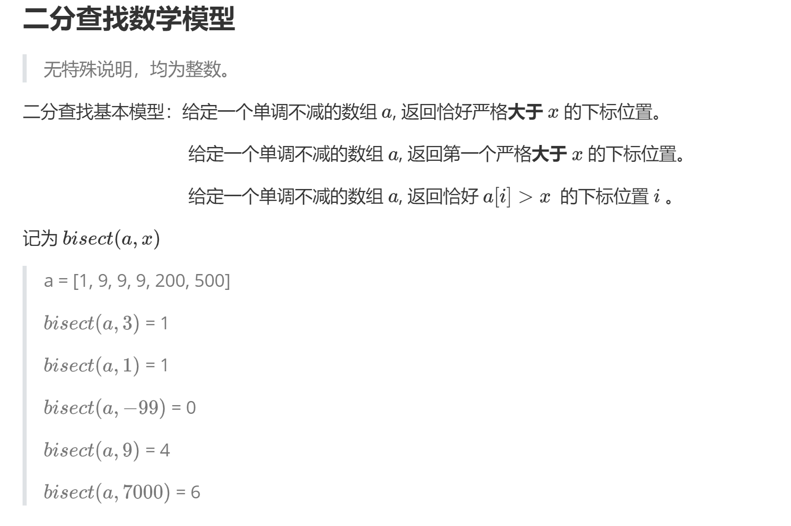
课时5. 二分查找

Slide 5
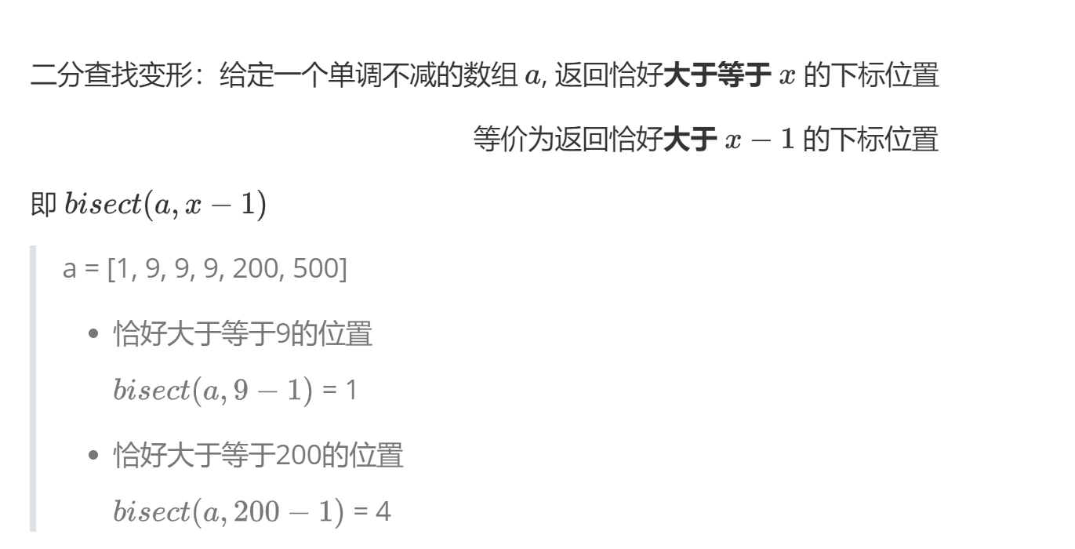
课时5. 二分查找

Slide 6
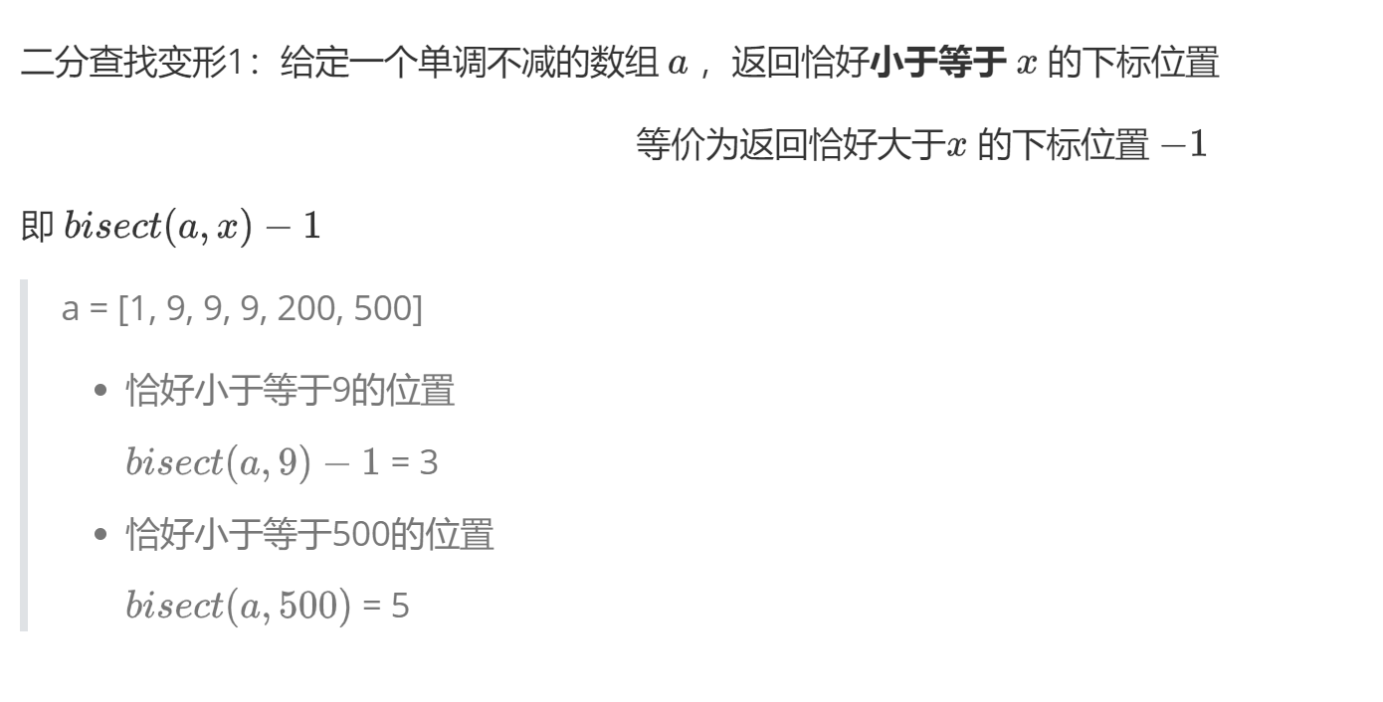
课时5. 二分查找

Slide 7
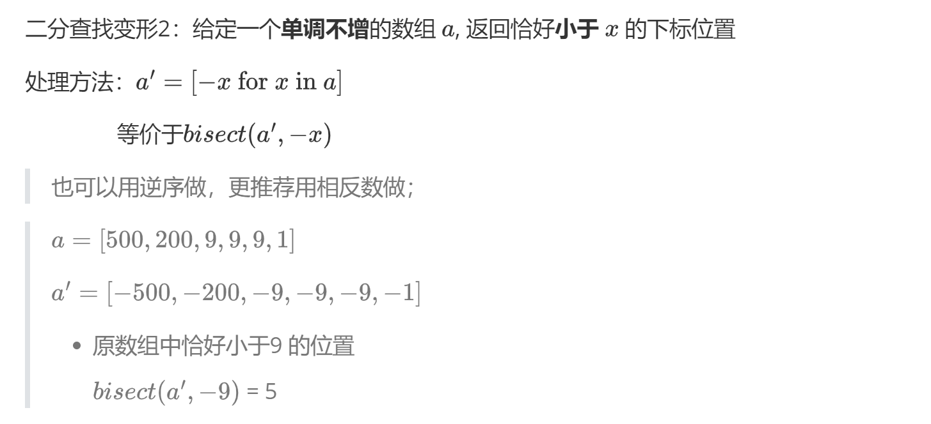
课时5. 二分查找

Slide 8
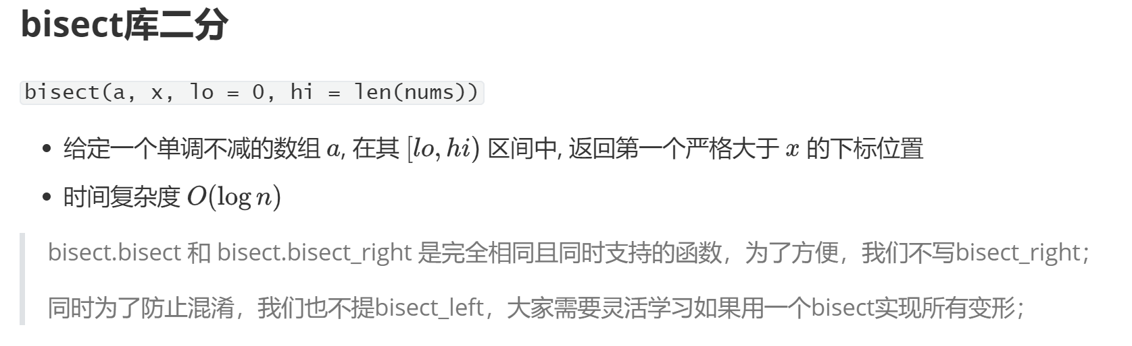
课时5. bisect库

Slide 9
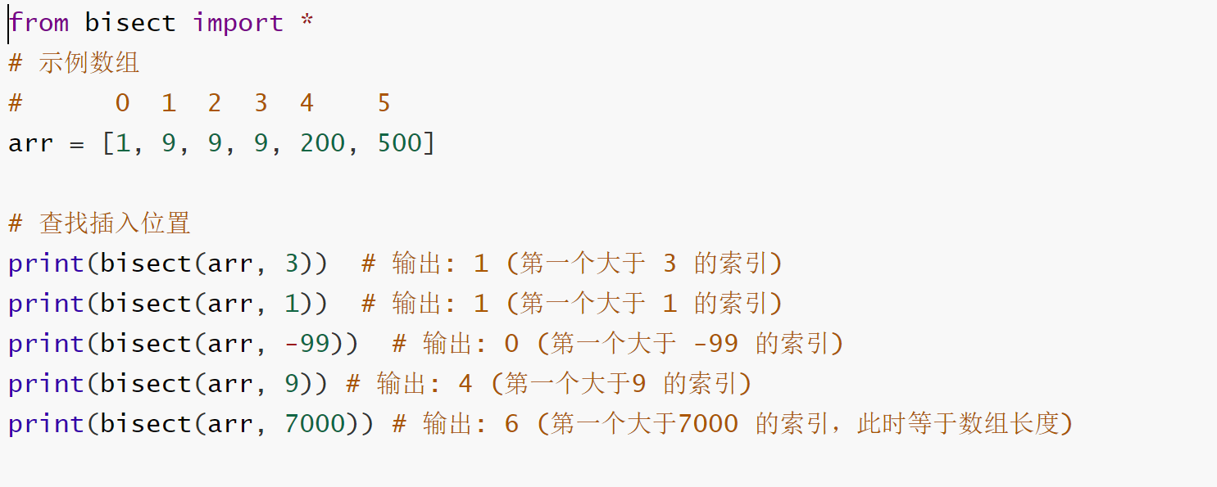
课时5. bisect库

Slide 10
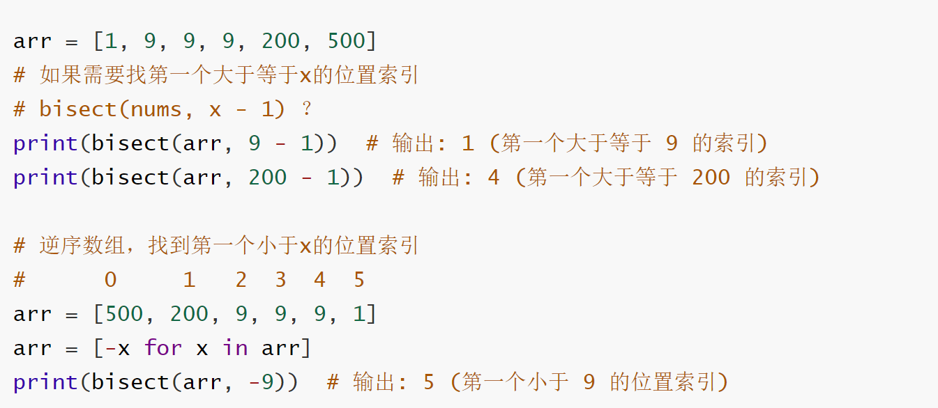
课时5. bisect库

Slide 11
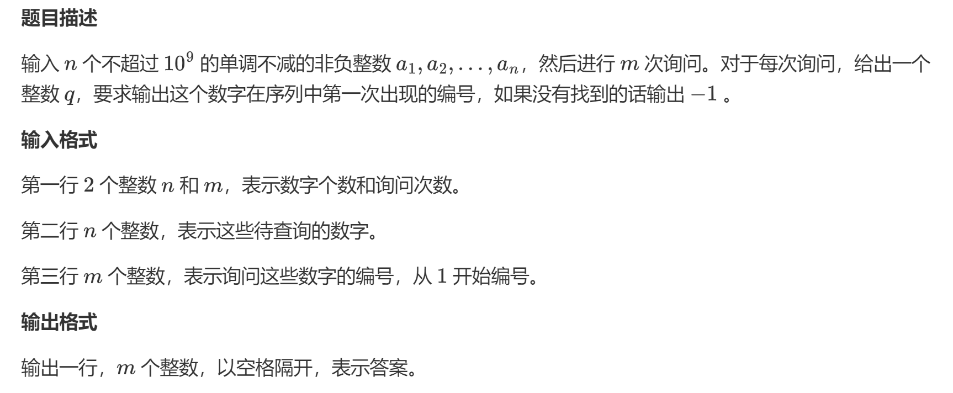
课时5. 二分查找例题
P2249 【深基13.例1】查找 - 洛谷 (luogu.com.cn)

Slide 12
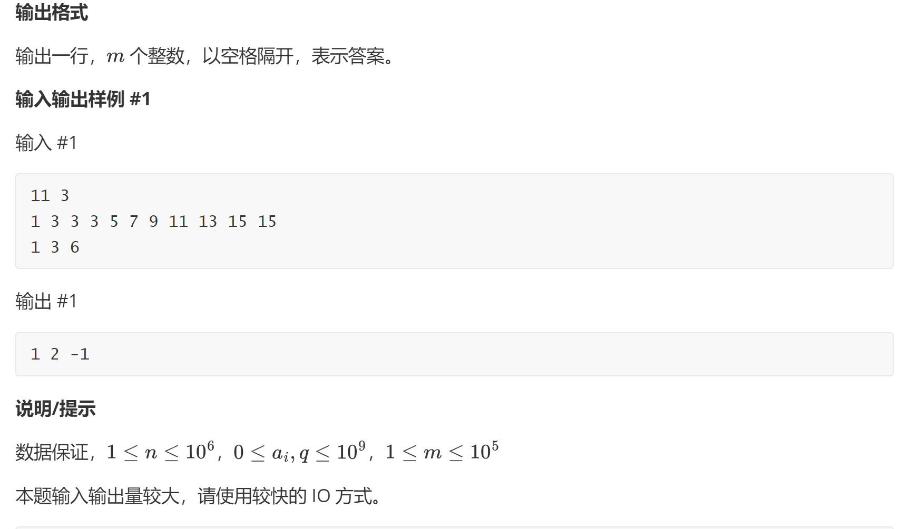
课时5. 二分查找例题
P2249 【深基13.例1】查找 - 洛谷 (luogu.com.cn)

Slide 13
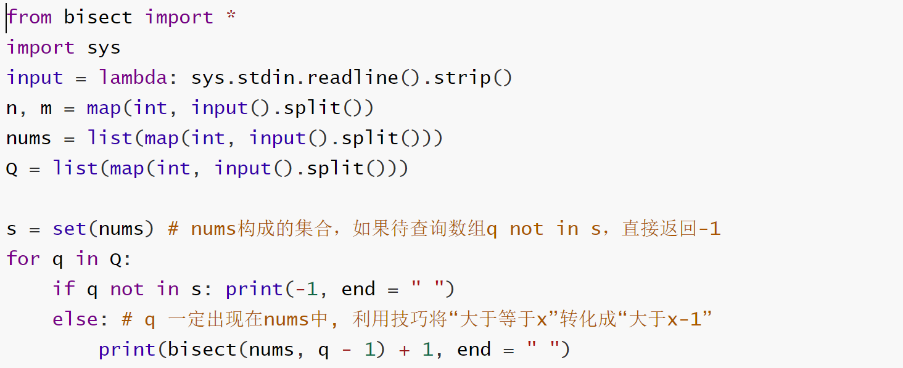
课时5. 二分查找例题
P2249 【深基13.例1】查找 - 洛谷 (luogu.com.cn)

Slide 14
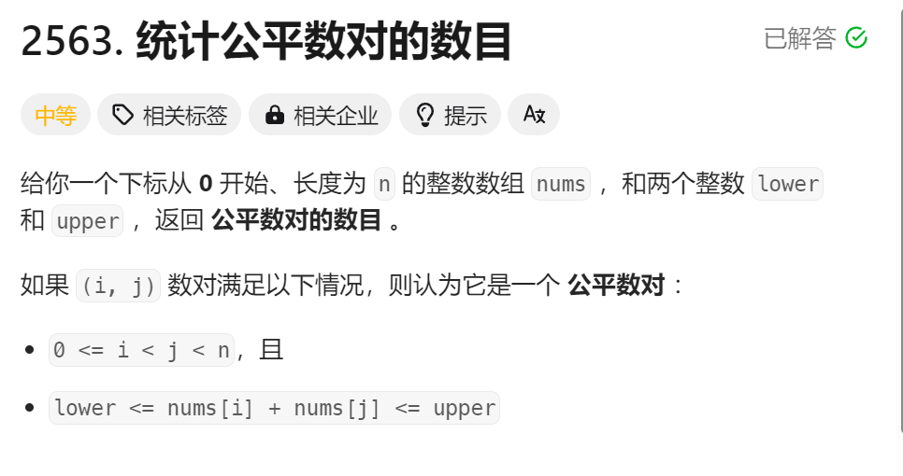
课时5. 二分查找实战
2563. 统计公平数对的数目 - 力扣（LeetCode） 同 Problem - 1538C - Codeforces

Slide 15
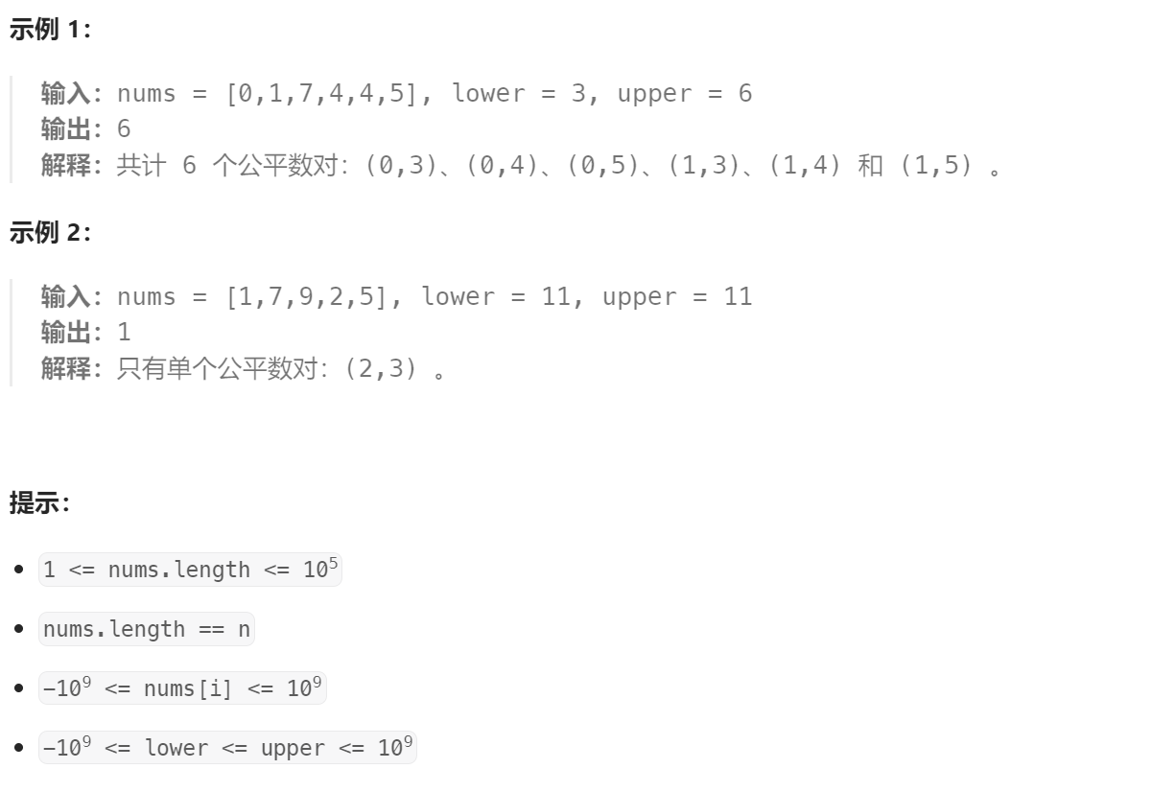
课时5. 二分查找实战
2563. 统计公平数对的数目 - 力扣（LeetCode） 同 Problem - 1538C - Codeforces

Slide 16
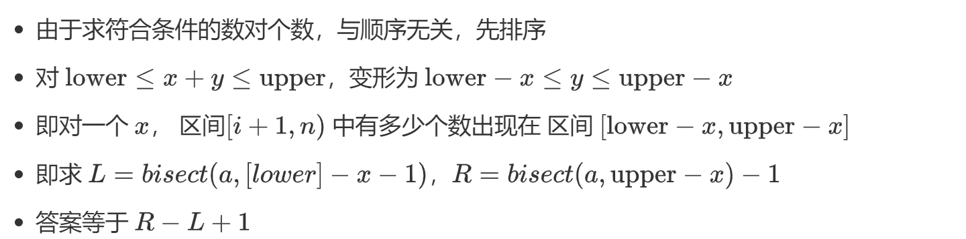
课时5. 二分查找实战
2563. 统计公平数对的数目 - 力扣（LeetCode） 同 Problem - 1538C - Codeforces

Slide 17
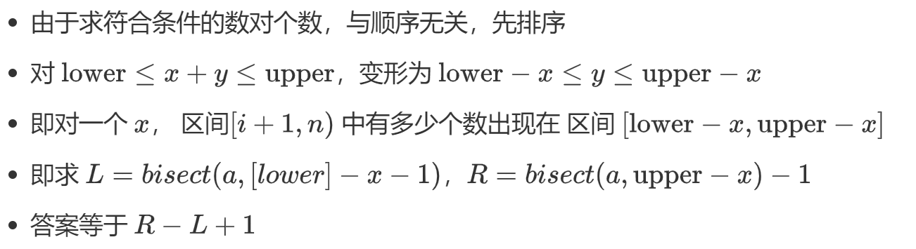
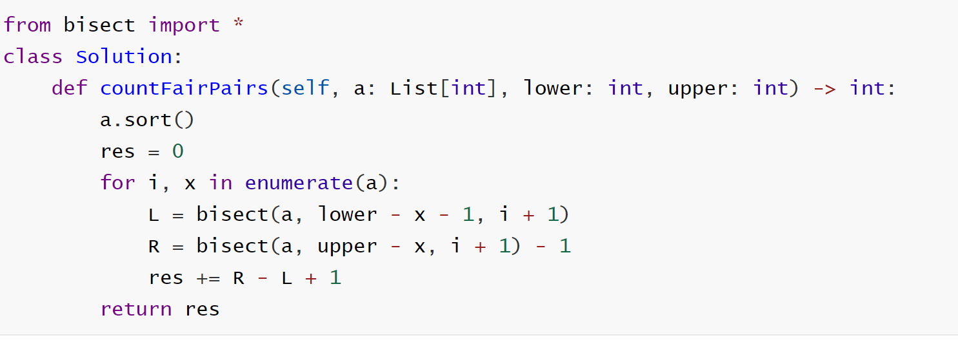
课时5. 二分查找实战
2563. 统计公平数对的数目 - 力扣（LeetCode） 同 Problem - 1538C - Codeforces

Slide 18
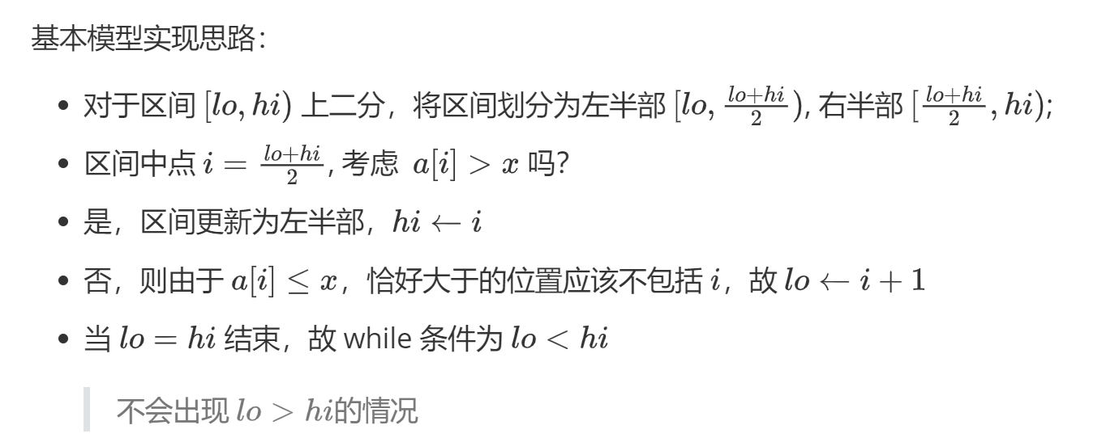
课时5. 朴素二分

Slide 19
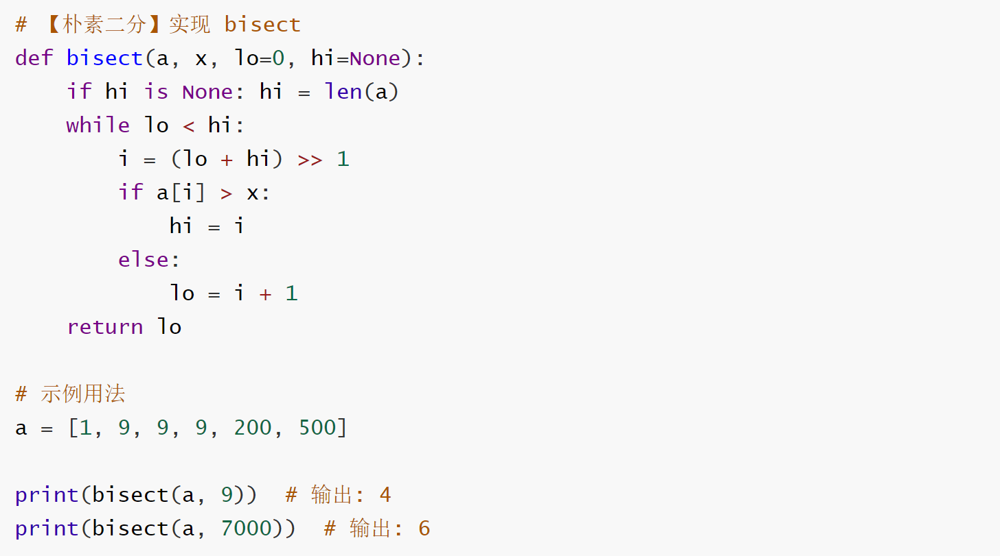
课时5. 朴素二分

Slide 20
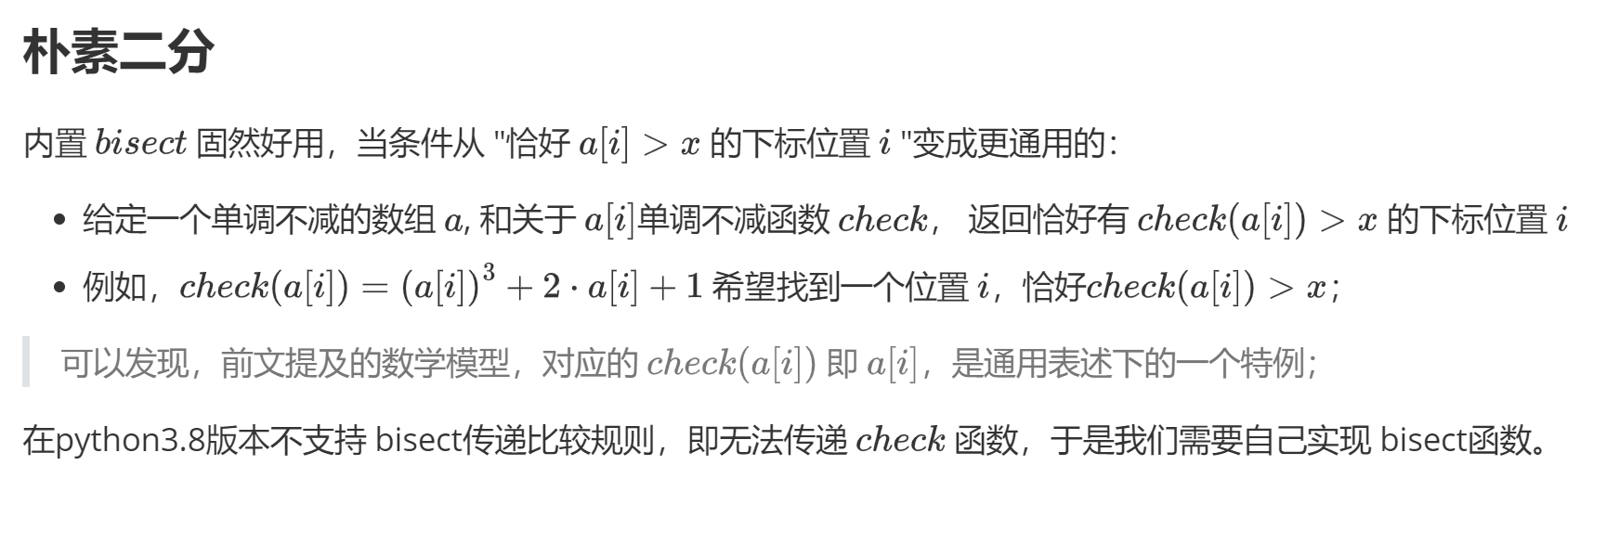
课时5. 朴素二分

Slide 21
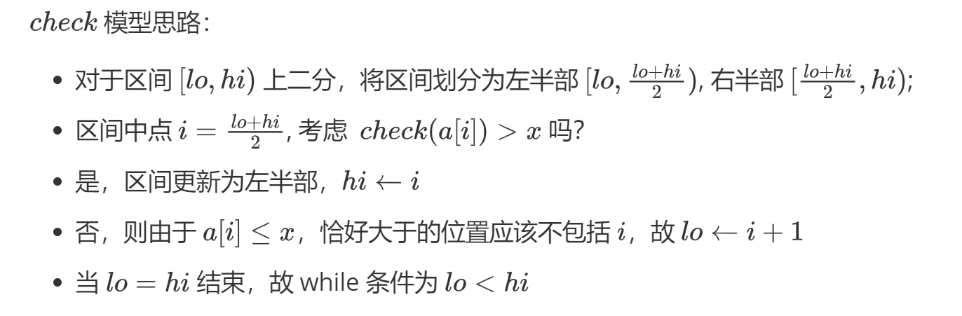
课时5. 朴素二分check

Slide 22
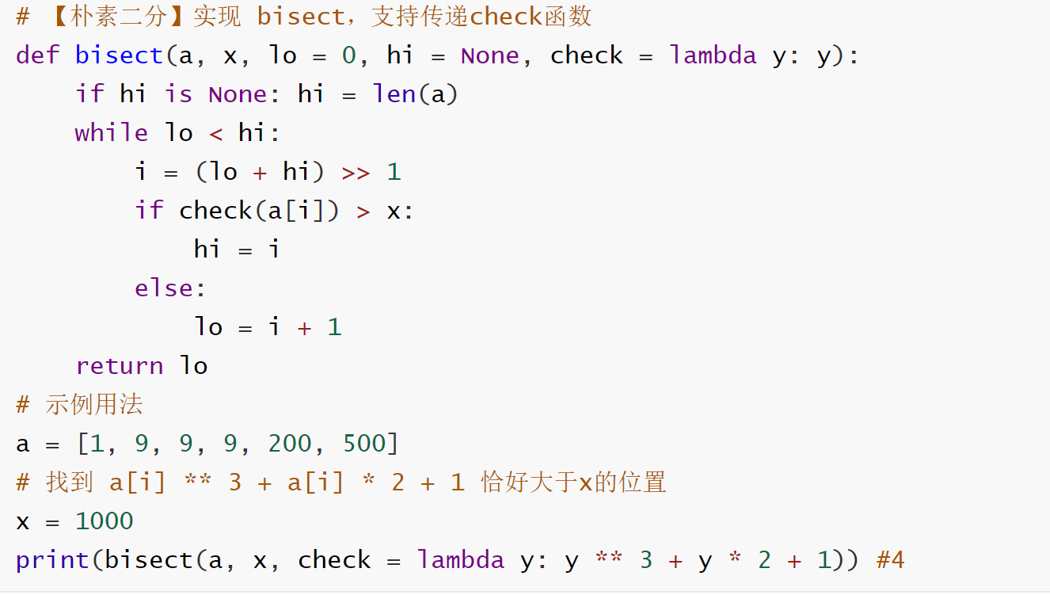
课时5. 朴素二分check

Slide 23
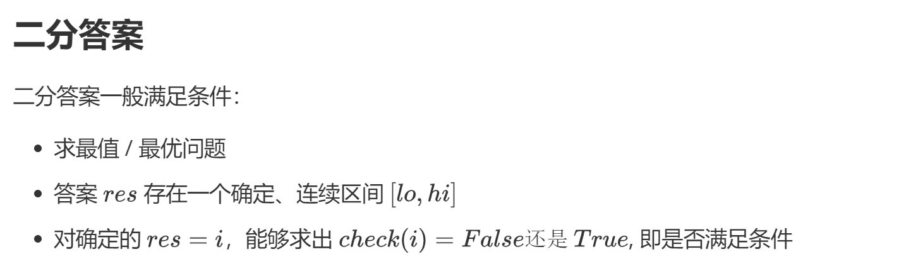
课时5. 二分答案

Slide 24
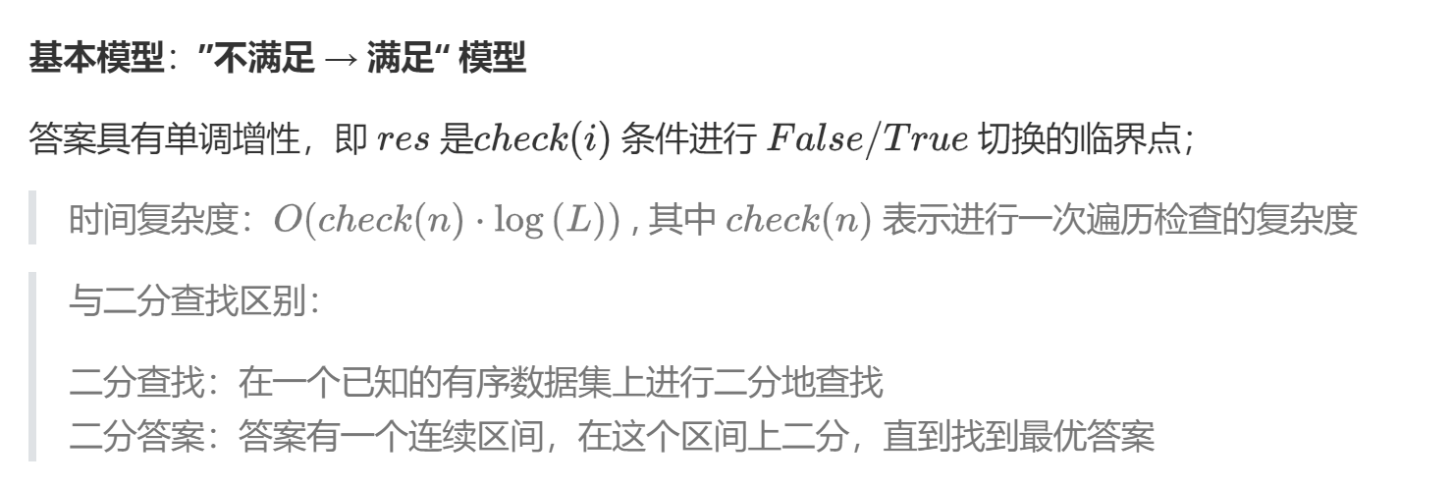
课时5. 二分答案

Slide 25
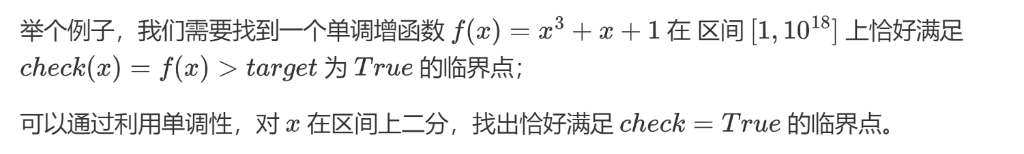
课时5. 二分答案

Slide 26
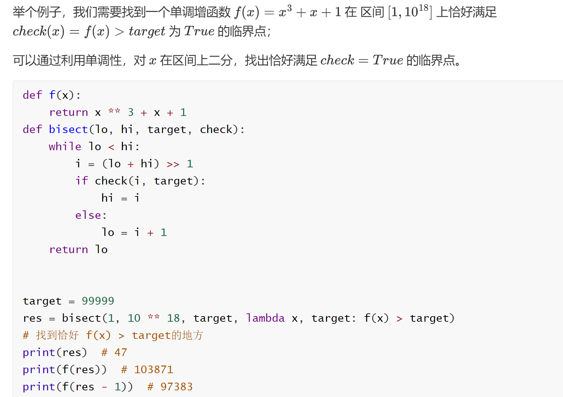
课时5. 二分答案

Slide 27
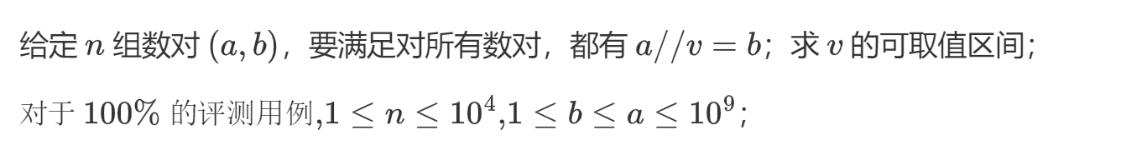
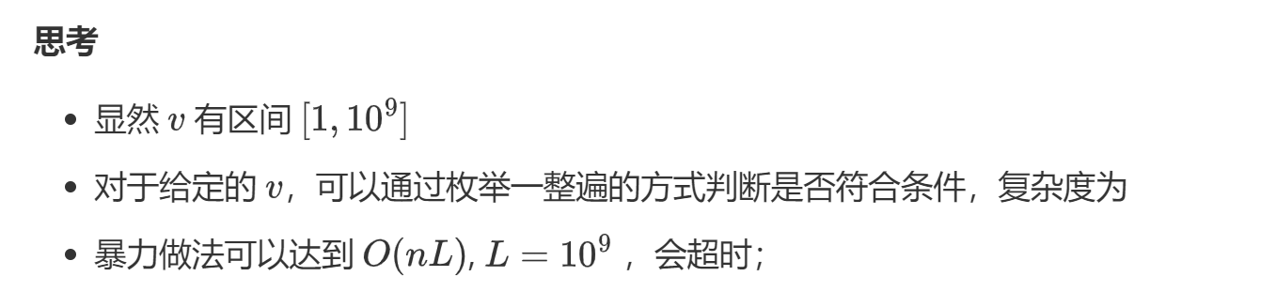
课时5. 二分答案蓝桥杯真题
3.冶炼金属 - 蓝桥云课 (lanqiao.cn)

Slide 28
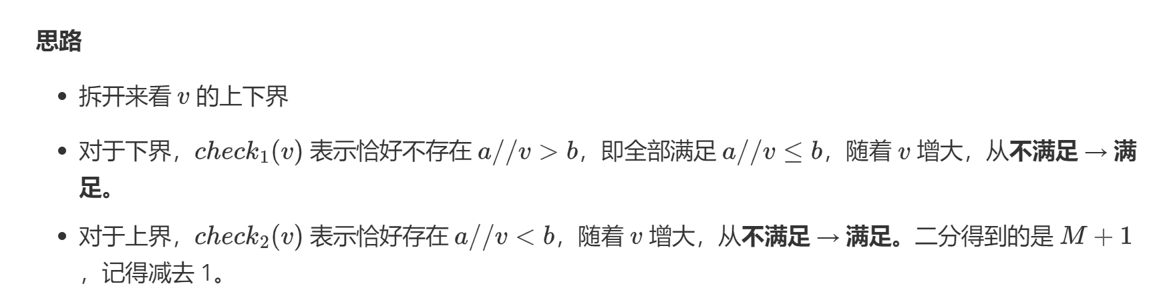
课时5. 二分答案蓝桥杯真题
3.冶炼金属 - 蓝桥云课 (lanqiao.cn)

Slide 29
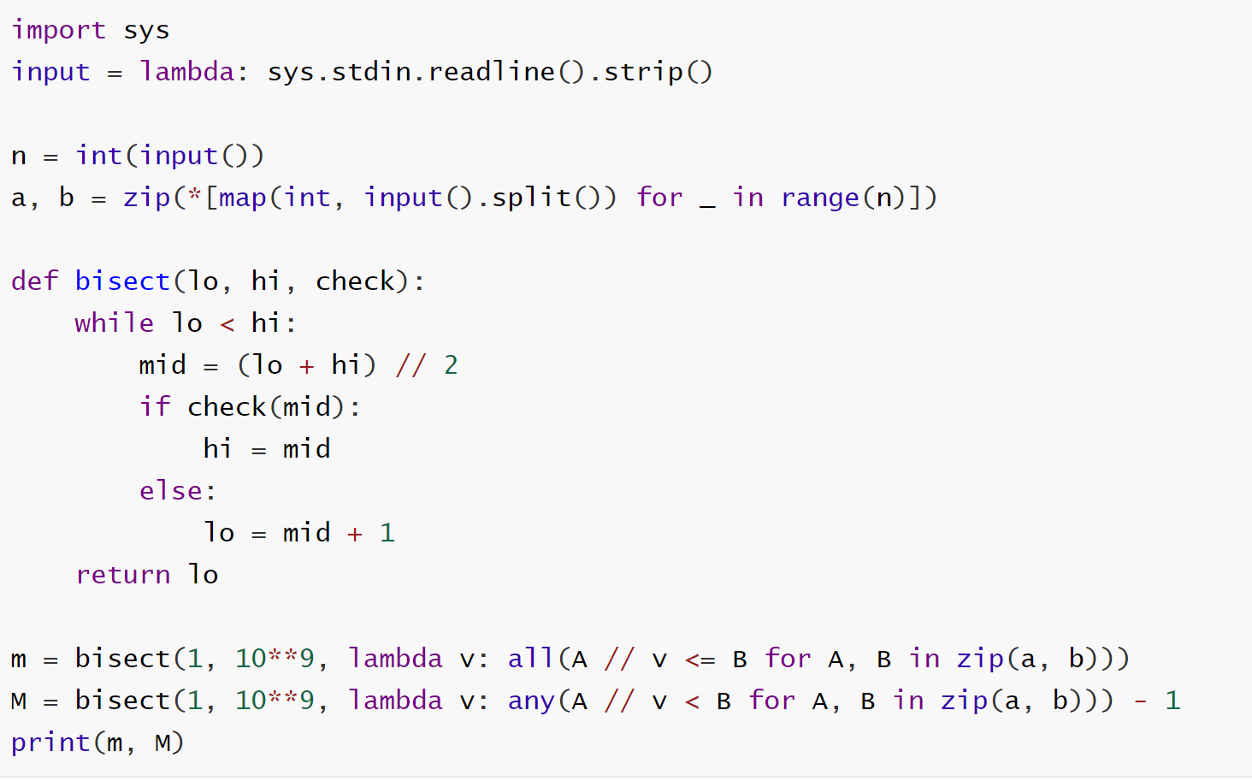
课时5. 二分答案蓝桥杯真题
3.冶炼金属 - 蓝桥云课 (lanqiao.cn)

Slide 30
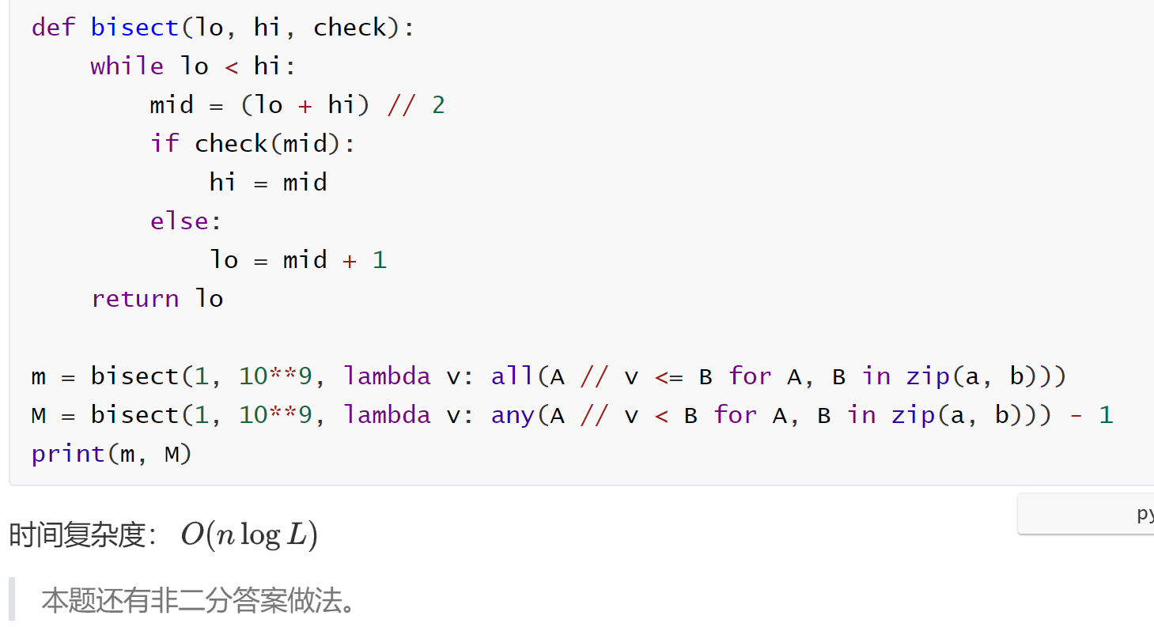
课时5. 二分答案蓝桥杯真题
3.冶炼金属 - 蓝桥云课 (lanqiao.cn)

Slide 31

Python算法基础
输入输出

